Slide 1
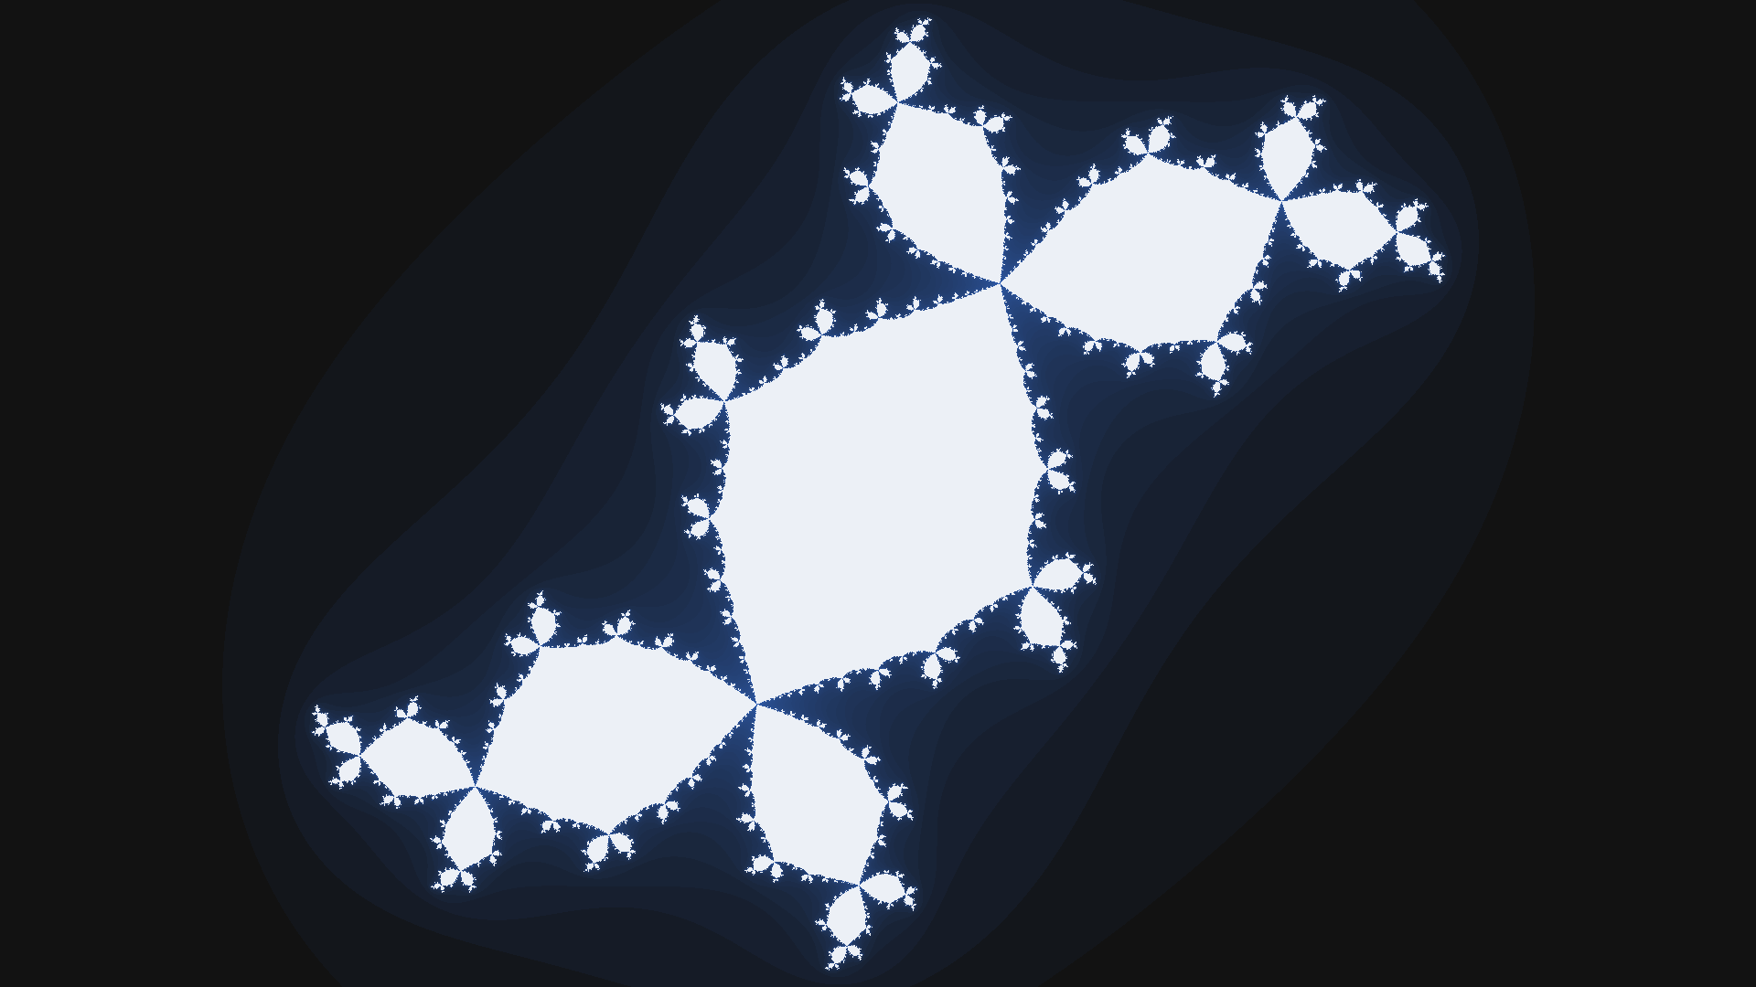
Julia
× MPI
mestre/escravo no cluster Atlântica
Francisco Freitas · Pedro Haggstram
Notes:
~20 s. Apresentar o grupo e o tema: o fractal do T1 (conjunto de Julia), agora distribuído com MPI no modelo mestre/escravo e medido no cluster Atlântica do LAD.

Slide 2
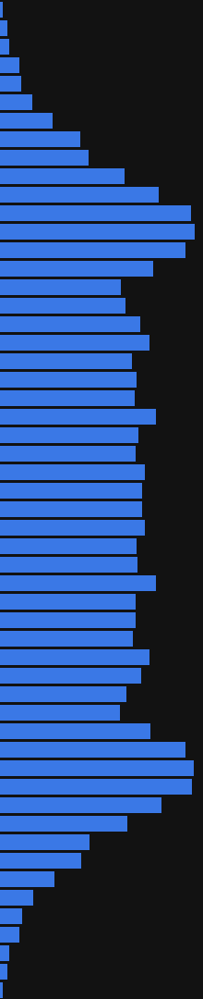
O fractal
cada pixel é independente, mas não custa o mesmo
z = z² + c
c = −0,123 + 0,745i
pixel = iterações até |z| > 2
interior = max_iter (6000)
borda = quase nada
custo por linha
Notes:
~1 min. Cada pixel z0 itera z = z² + c até escapar (|z| > 2) ou chegar a max_iter. Usamos c = −0,123 + 0,745i (o 'coelho de Douady'), que fica dentro do conjunto de Mandelbrot: a imagem tem interior, e cada pixel do interior custa max_iter = 6000 iterações. As barras à direita mostram o custo de cada faixa de linhas: linhas que cruzam o interior custam muito, as da borda quase nada. Os pixels são independentes (paralelismo trivial), mas o custo é desigual — por isso uma distribuição dinâmica (saco de tarefas) faz sentido.

Slide 3
Mestre/escravo
tarefa = bloco de 4 linhas · saco = índice da próxima linha livre
escravo
WORK ->
mestre:
while escravos ativos:
recv(ANY_SOURCE)
copia linhas p/ imagem
if sobra: send WORK(row, 4)
else: send DONE
escravo:
send REQUEST
while recv() == WORK:
calcula 4 linhas
send PIXELS
<- PIXELS
mestre
escravo
next_row
escravo …
DONE ->
Notes:
~1 min 15 s. O mestre (rank 0) não calcula: só guarda o índice da próxima linha livre (o 'saco'). Cada tarefa é um bloco de 4 linhas consecutivas. O escravo começa pedindo trabalho (REQUEST); a cada resultado (PIXELS) ele já pede a próxima tarefa, então o mestre responde ao mesmo escravo com WORK ou, se o saco esvaziou, com DONE. O mestre recebe de ANY_SOURCE, na ordem de chegada, e copia o bloco direto para a posição certa da imagem (a primeira linha vem na mensagem). Quem termina antes pega mais trabalho: o balanceamento é automático. Como o mestre não calcula, P >= 2.

Slide 4
Como rodamos
cluster Atlântica (LAD) · 2 nós exclusivos · sbatch
atlantica07
atlantica08
3840×2160
max_iter 6000
T1 = 40,4 s
sequencial, mesmo nó
10× cada
mediana · min/max < 1%
checksum
igual ao sequencial
P=2
1 nó
P=4
1 nó
P=8
1 nó cheio
P=16
2 nós
P=32
HT
P=64
2 proc/thread
mestre
escravo
linha de baixo = thread HT
Notes:
~1 min 15 s. Tudo rodou por sbatch nos mesmos dois nós (atlantica07 e 08), com --exclusive. Cada nó tem 2 Xeon E5520: 8 núcleos físicos e 16 threads com Hyper-Threading. A grade mostra onde cada processo cai: até P=8 em um nó, um processo por núcleo físico; P=16 usa os 8 núcleos dos dois nós; P=32 ocupa os dois threads de cada núcleo (HT); P=64 põe 2 processos por thread (overcommit). O mestre (laranja) fica sempre no atlantica07, junto da sequencial. Entrada: imagem 4K com max_iter = 6000, calibrada para o sequencial levar ~40 s. Cada configuração rodou 10 vezes; usamos a mediana (min e max ficam a menos de 1%). E toda execução imprime um checksum da imagem, que bateu com o sequencial em todos os casos.

Slide 5
Granularidade
P = 32 · de 1 até 512 linhas por tarefa
4 linhas
540 tarefas · escolhida
94 ms
cálculo de uma tarefa
0,65 ms
ida e volta entre nós
Notes:
~1 min 15 s. Fixamos P = 32 e variamos o tamanho da tarefa. De 1 a 8 linhas o tempo é o mesmo, 1,66 s: uma tarefa de 4 linhas custa 94 ms de cálculo, e a ida e volta das mensagens dela custa 0,65 ms entre nós (19 µs dentro do nó) — a comunicação é ~150× menor que o cálculo e não aparece. Escolhemos 4 linhas: corta as mensagens de 2160 para 540 sem custo. Tarefas grandes perdem por desbalanceamento, não por comunicação: com poucas tarefas, a última tarefa cara de cada escravo termina em instantes diferentes. Com 128 linhas há só 17 tarefas para 31 escravos e o tempo vira o da tarefa mais cara.

Slide 6
Balanceamento
P = 32 · 4 linhas por tarefa · tempo ocupado de cada escravo
99%
do tempo calculando
± 2 ms
liberados juntos (TAG_DONE)
16–20
tarefas por escravo
Notes:
~45 s. Com 4 linhas por tarefa, os 31 escravos ficam ocupados entre 1,63 e 1,65 s, 99% do tempo, e todos recebem o DONE praticamente no mesmo instante (±2 ms). O número de tarefas varia (16 a 20) porque as tarefas têm custos diferentes — é o saco de tarefas compensando. Os escravos do segundo nó pegam uma ou duas tarefas a menos por causa da ida e volta pela rede, mas terminam junto.

Slide 7
Escalabilidade forte
mesma imagem 4K, P = 2 … 64 · S = T1 / TP
1,66 s
com P = 32 (T1 = 40,4 s)
×1,26
lentidão por núcleo com HT
P = 64
sem ganho: 2 proc/thread
Notes:
~1 min 15 s. Até 16 processos o speed-up acompanha o ideal, menos o núcleo do mestre que não calcula: P = 2 dá S = 1 (um escravo só), P = 16 dá 14,1 (88%). Em P = 32 entramos no Hyper-Threading: dois escravos dividem cada núcleo físico e cada um calcula 26% mais devagar, então o speed-up satura em 24,4 (40,4 s → 1,66 s). Com 64 processos são 2 por thread: nenhum ganho (23,6). A utilização dos escravos fica em 99% até P = 32: o limite é o hardware, não a comunicação.

Slide 8
Forte × fraca
fraca: altura = 2160·P (trabalho cresce com P)
≈ iguais
curvas a menos de 2%
2× … 64×
trabalho total
46–105 s
por execução
Notes:
~1 min. Na fraca, a altura da imagem cresce com P (2160·P linhas), na mesma região do plano: o trabalho cresce exatamente P vezes — conferimos pelo total de iterações. As duas curvas de eficiência praticamente coincidem (diferença < 2%) e seguem o limite (P−1)/P do mestre até P = 8–16; depois caem pelos mesmos motivos de hardware (HT em 32, 2 processos por thread em 64). A fraca não ganha da forte porque não havia sobrecusto de comunicação para diluir.

Slide 9
Conclusão
24×
99%
100%
speed-up com 32 processos
dos escravos calculando
checksums = sequencial
limite: núcleos físicos, HT e o núcleo do mestre
não: comunicação nem balanceamento
github.com/fcmfreitas/c_mpi
Notes:
~45 s. Resumo: speed-up de 24 com 32 processos, escravos calculando 99% do tempo e todas as imagens idênticas à versão sequencial. O que limita a escalabilidade é o hardware — 8 núcleos físicos por nó, o ganho parcial do HT — e o núcleo do mestre que não calcula; comunicação e balanceamento não pesaram, graças à tarefa de 4 linhas e ao saco de tarefas. Abrir para perguntas.

